Slide 1

ДЕТИ ВОЙНЫ

Slide 2
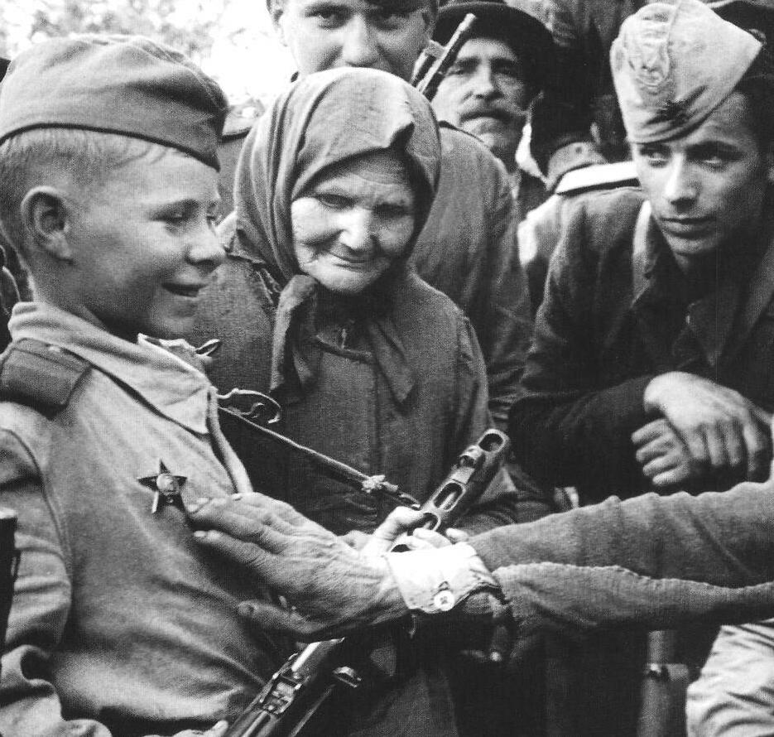

Slide 3
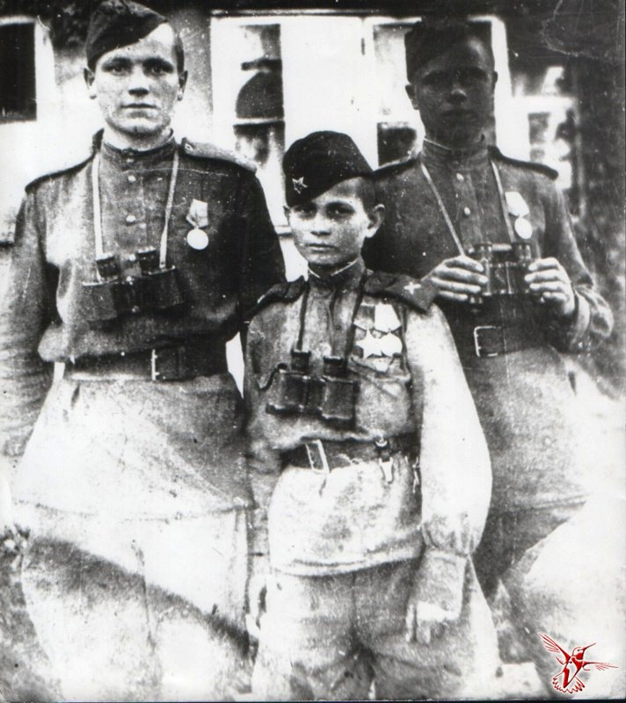
Сын полка Володя Тарновский с боевыми товарищами в Берлине, май 1945

Slide 4
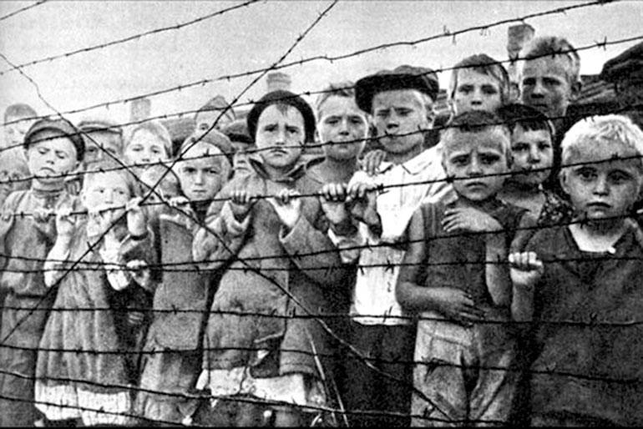
Саласпилс. Детский концлагерь. Большинство детей в лагере становились донорами крови для немецких солдат. Обескровленный ребенок быстро погибал.

Slide 5
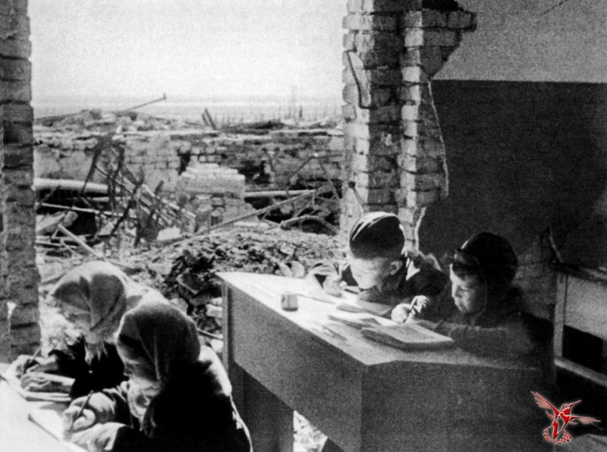
Дети за партами разрушенной школы в Сталинграде. Весна 1943 года.

Slide 6
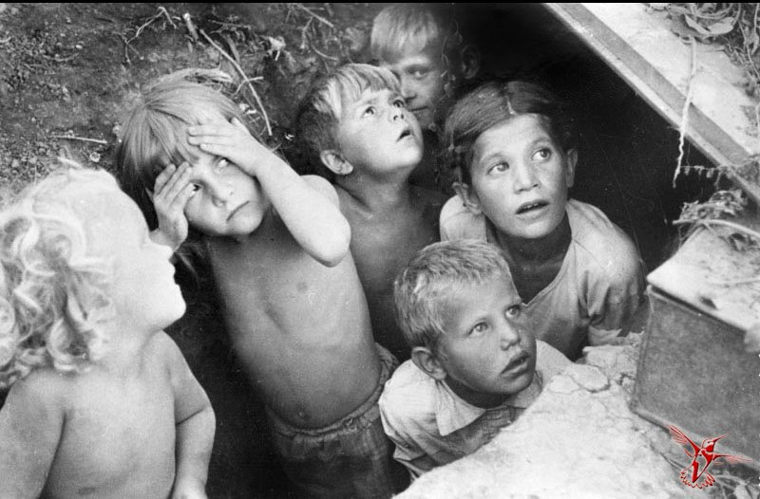
Дети в Сталинграде прячутся от бомбящих немецких самолетов, 1942 год. Автор: Л.И. Конов

Slide 7
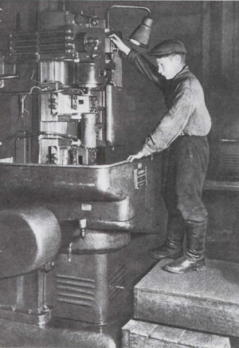
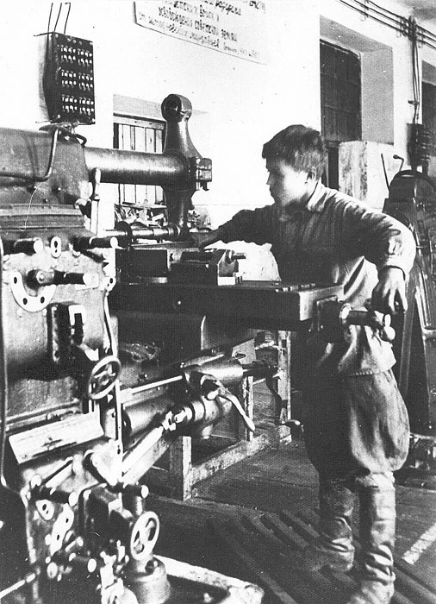

Slide 8
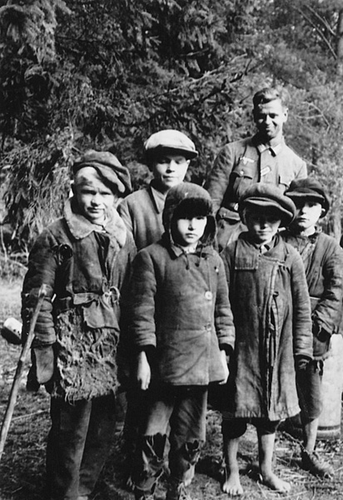

Slide 9
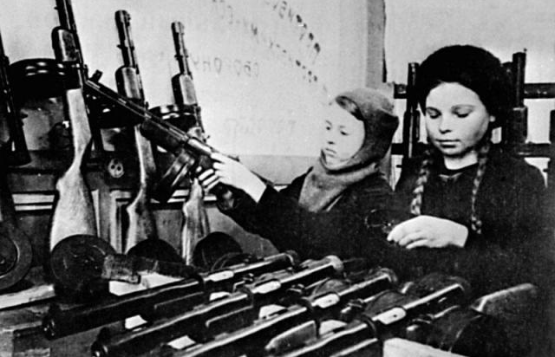

Slide 10
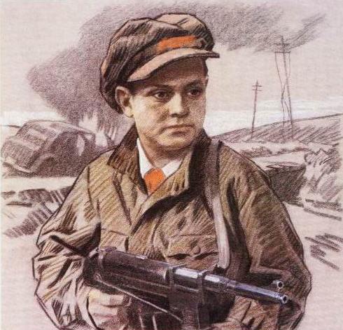
Леня Голиков
Леня Голиков. 17 лет. Герой Советского Союза. Юный партизан-разведчик. Добыл ценные документы, в числе которых - описание новых образцов немецких мин, инспекционные донесения вышестоящему командованию и другие данные разведывательного характера. 24 января 1943 года 16-летний партизан пал смертью храбрых в бою

Slide 11
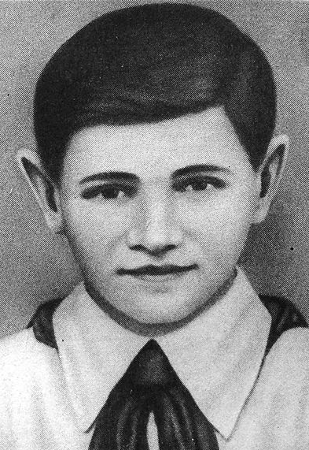
Валя Котик
Валя Котик. 14 лет. Герой Советского Союза. Партизанский разведчик. Погиб, в одиночку охраняя от немцев склад боеприпасов в феврале 1944 года в городе Изяславе.

Slide 12
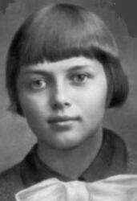
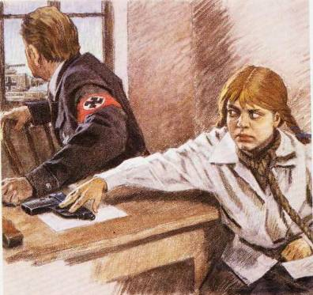
Зина Портнова
Зина Портнова. 17 лет. Разведчица партизанского отряда, член подпольной организации «Юные мстители». Расстреляна в тюрьме г. Полоцка в декабре 1943 года

Slide 13
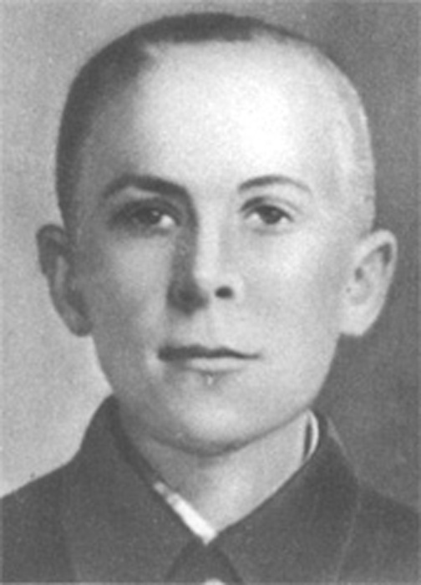
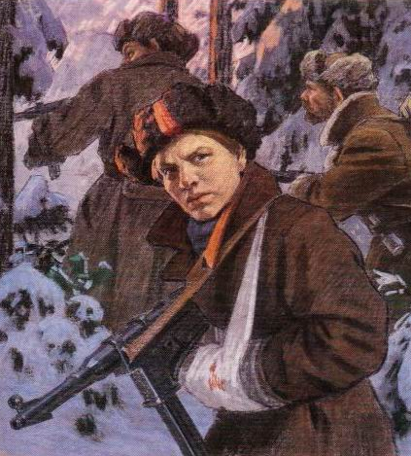
Марат Казей
Марат Казей. 13 лет. Герой Советского Союза. Разведчик партизанской бригады. 11 мая 1944 г. во время выполнения боевого задания был окружен немецкими солдатами.Не желая сдаваться врагам в плен, он отстреливался до последнего патрона, когда его все-таки окружили враги, то он подорвал их и себя гранатой.

Slide 14
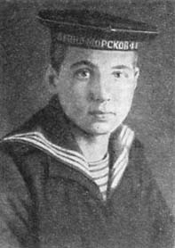
Володя Черинов
Володя Черинов. 16 лет. Герой Советского Союза. Краснофлотец. Служил мотористом на катере, обеспечивавшем высадку десанта. Дошел до Берлина. Погиб, спасая людей с охваченного пламенем парома на реке Шпрее весной 1945 года.

Slide 15
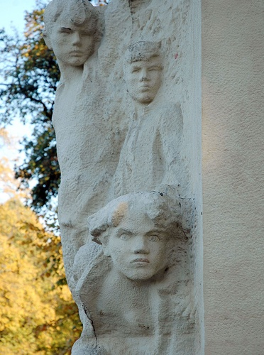
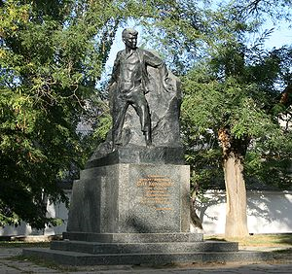
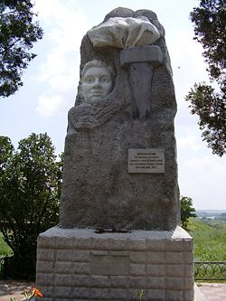
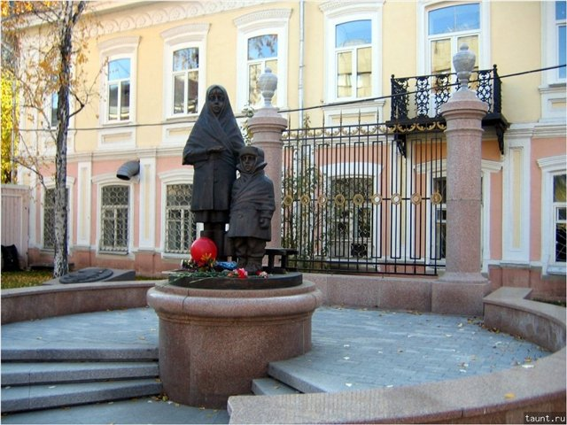
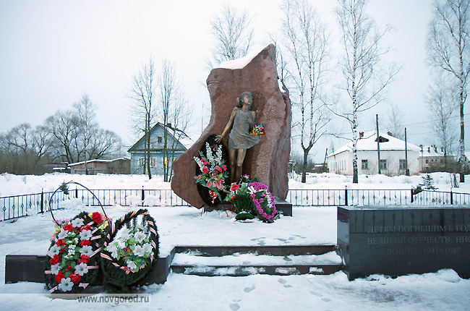
Памятники детям войны

Slide 16

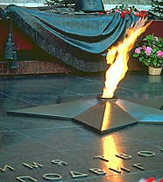
Вечная им память!
Никто не забыт, ничто не забыто

